Slide 1
«Точка роста»: опыт, проблемы, перспективы.

Slide 2
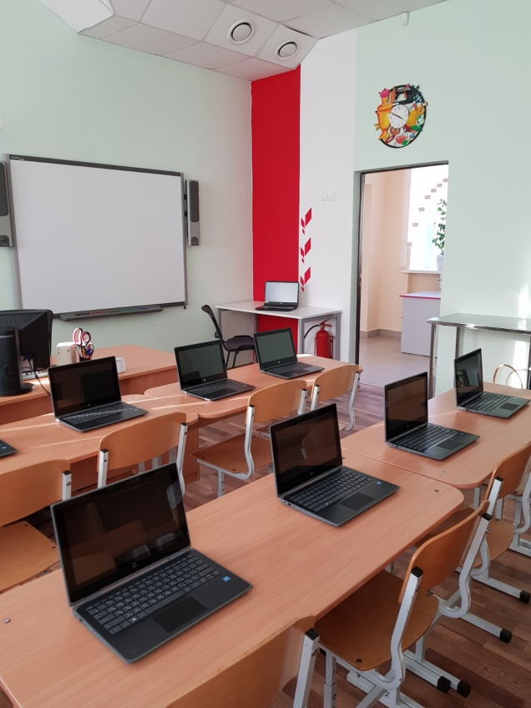
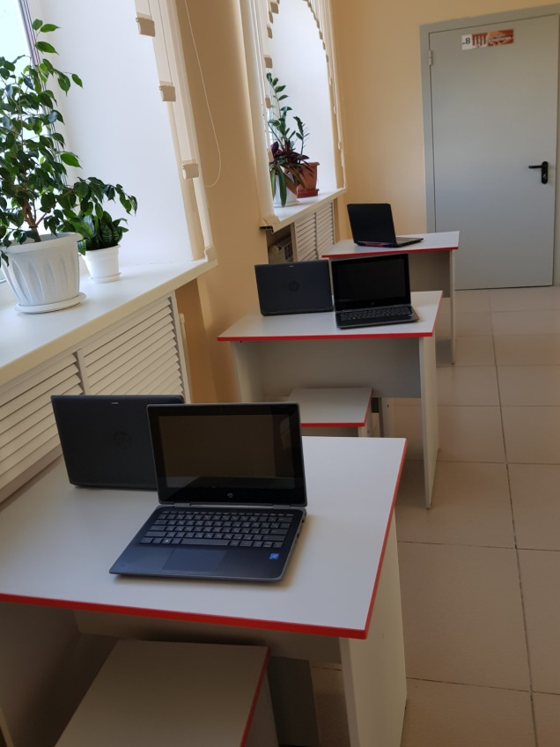
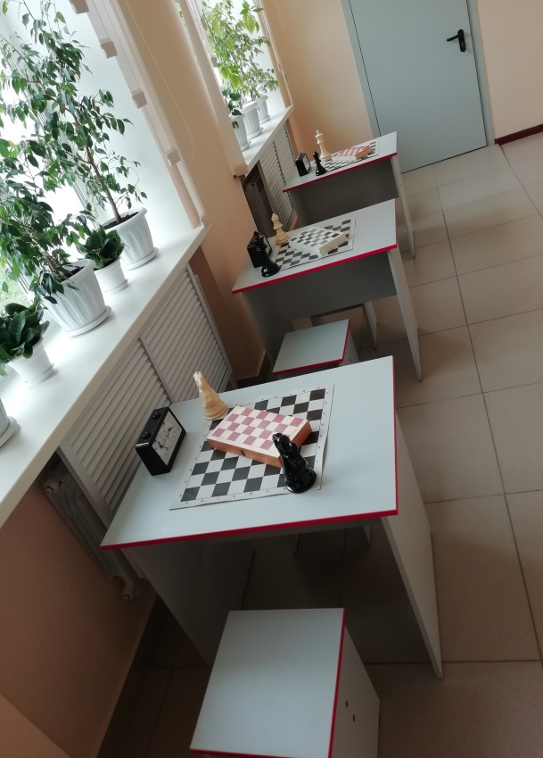
С 1 сентября 2020 на базе нашей школы стартовал федеральный проект "Современная школа" национального проекта «Образование» в форме Центра образования цифрового и гуманитарного профилей "Точка роста".

Slide 3
ОСНОВЫ БЕЗОПАСНОСТИ ЖИЗНЕДЕЯТЕЛЬНОСТИ
Преподаватель
КНАУС ТАТЬЯНА ЕВГЕНЬЕВНА
- учитель ОБЖ
Как выход найти в ситуации сложной,
И как не проспать, если это возможно.
Научит всему нас предмет ОБЖ,
Мы в жизни уверенней стали уже.

Slide 4
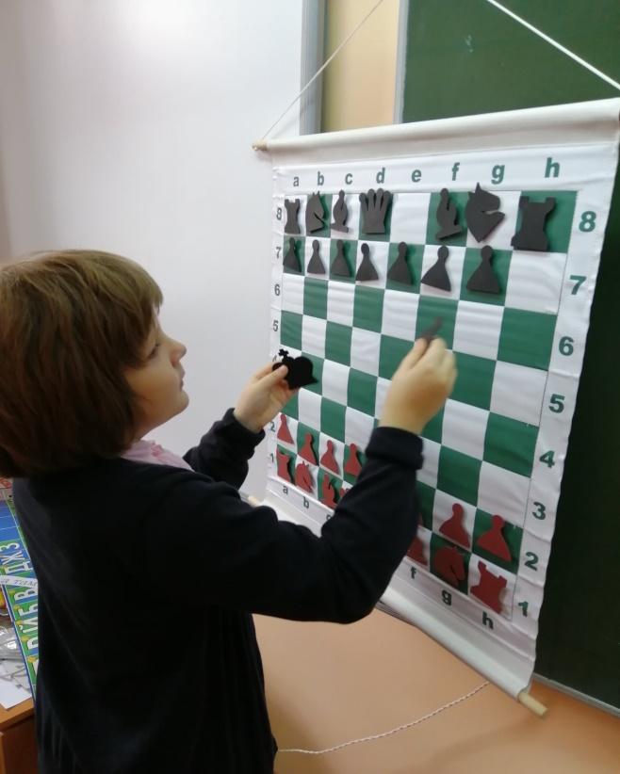
Преподаватель
ГРИШИНА
АЛИНА ВЛАДИМИРОВНА
- педагог дополнительного образования
Шахматы- игра, где надо думать,
Шахматы- зарядка для ума.
Это интересная, увлекательная
Интеллектуальная игра.

Slide 5
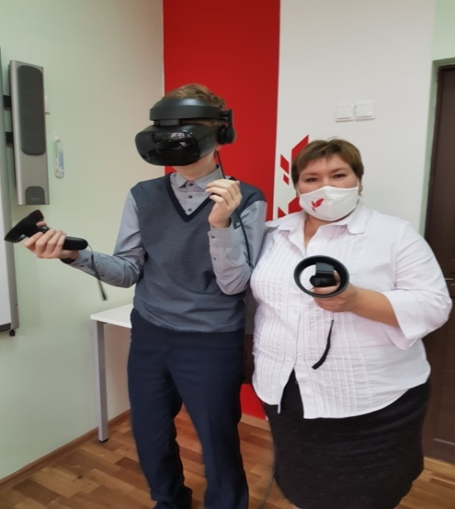
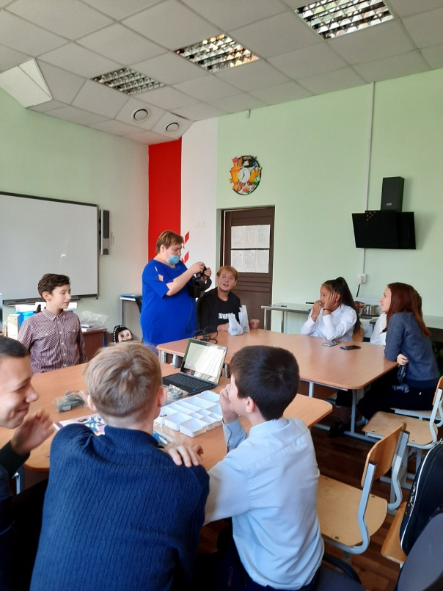
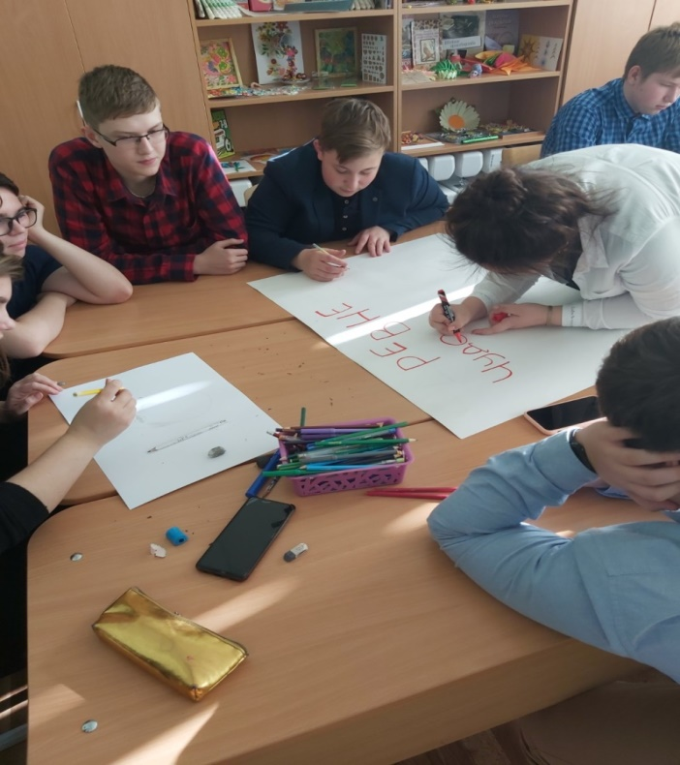
Преподаватель
СТЕПАНЬКО ЕЛЕНА НИКОЛАЕВНА
- учитель технологии
Быть технологом совсем не просто:
Все процессы надо изучить.
Не купить за деньги эти знанья
Можно их лишь только получить.

Slide 6
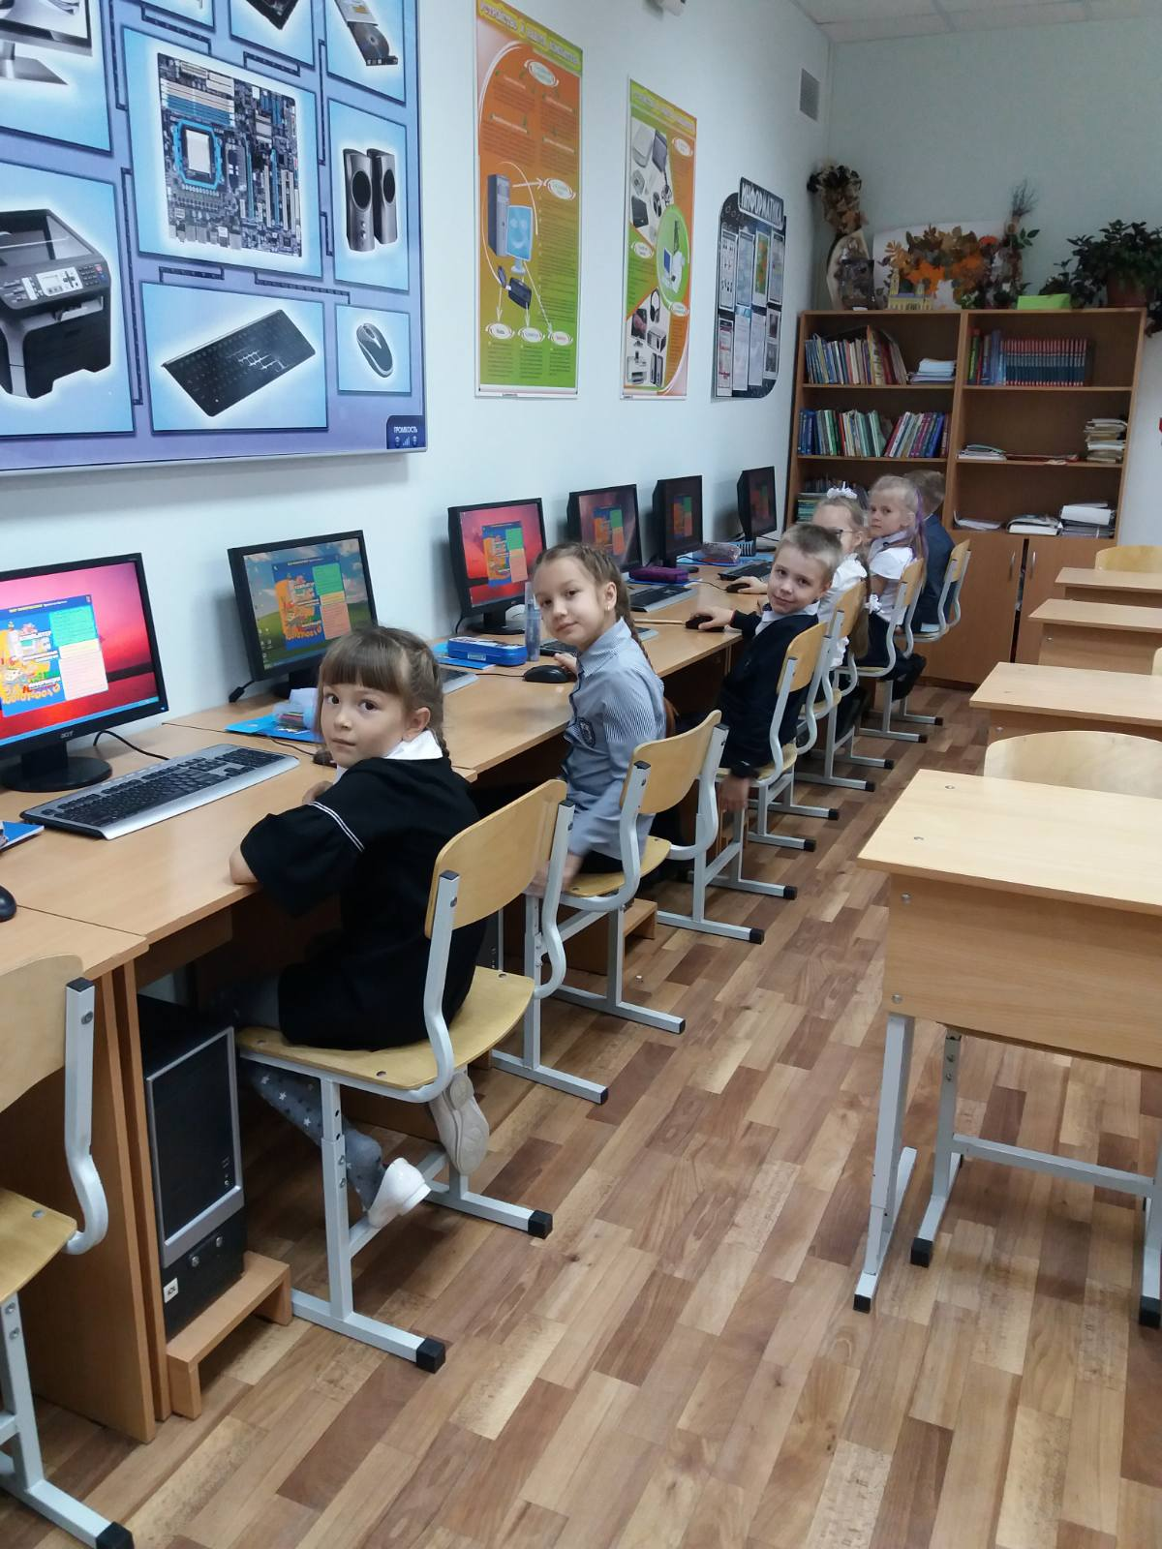
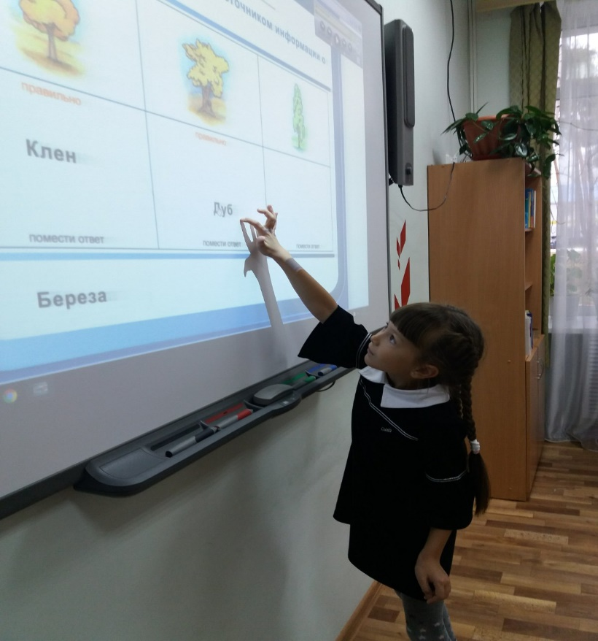
Преподаватель
ЗИНОВЬЕВА ОЛЬГА НИКОЛАЕВНА
- учитель физики и информатики
Этот предмет очень важный сейчас,
Научный прогресс добрался и до нас.
Будем мы вхожи с тобой в INTERNET,
В сеть, что опутала весь белый свет.

Slide 7
Преподаватель
ЗИНОВЬЕВА ОЛЬГА НИКОЛАЕВНА
- учитель физики и информатики
Этот предмет очень важный сейчас,
Научный прогресс добрался и до нас.
Будем мы вхожи с тобой в INTERNET,
В сеть, что опутала весь белый свет.

Slide 8
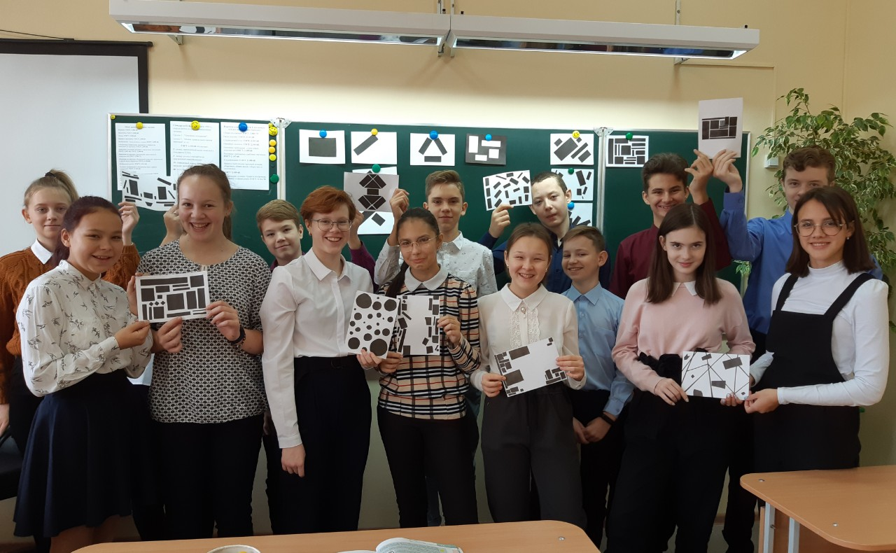
Преподаватель
НОВОСЕЛОВА НАТАЛЬЯ ЮРЬЕВНА
- учитель черчения и ИЗО
Дизайнер-график — мирная профессия.
Его вооружение — креатив.
Занятия проходят очень весело.
Дизайн сейчас — всему локомотив.

Slide 10
СПАСИБО!

